Slide 1
Camp 2024 en Slovaquie

Slide 2
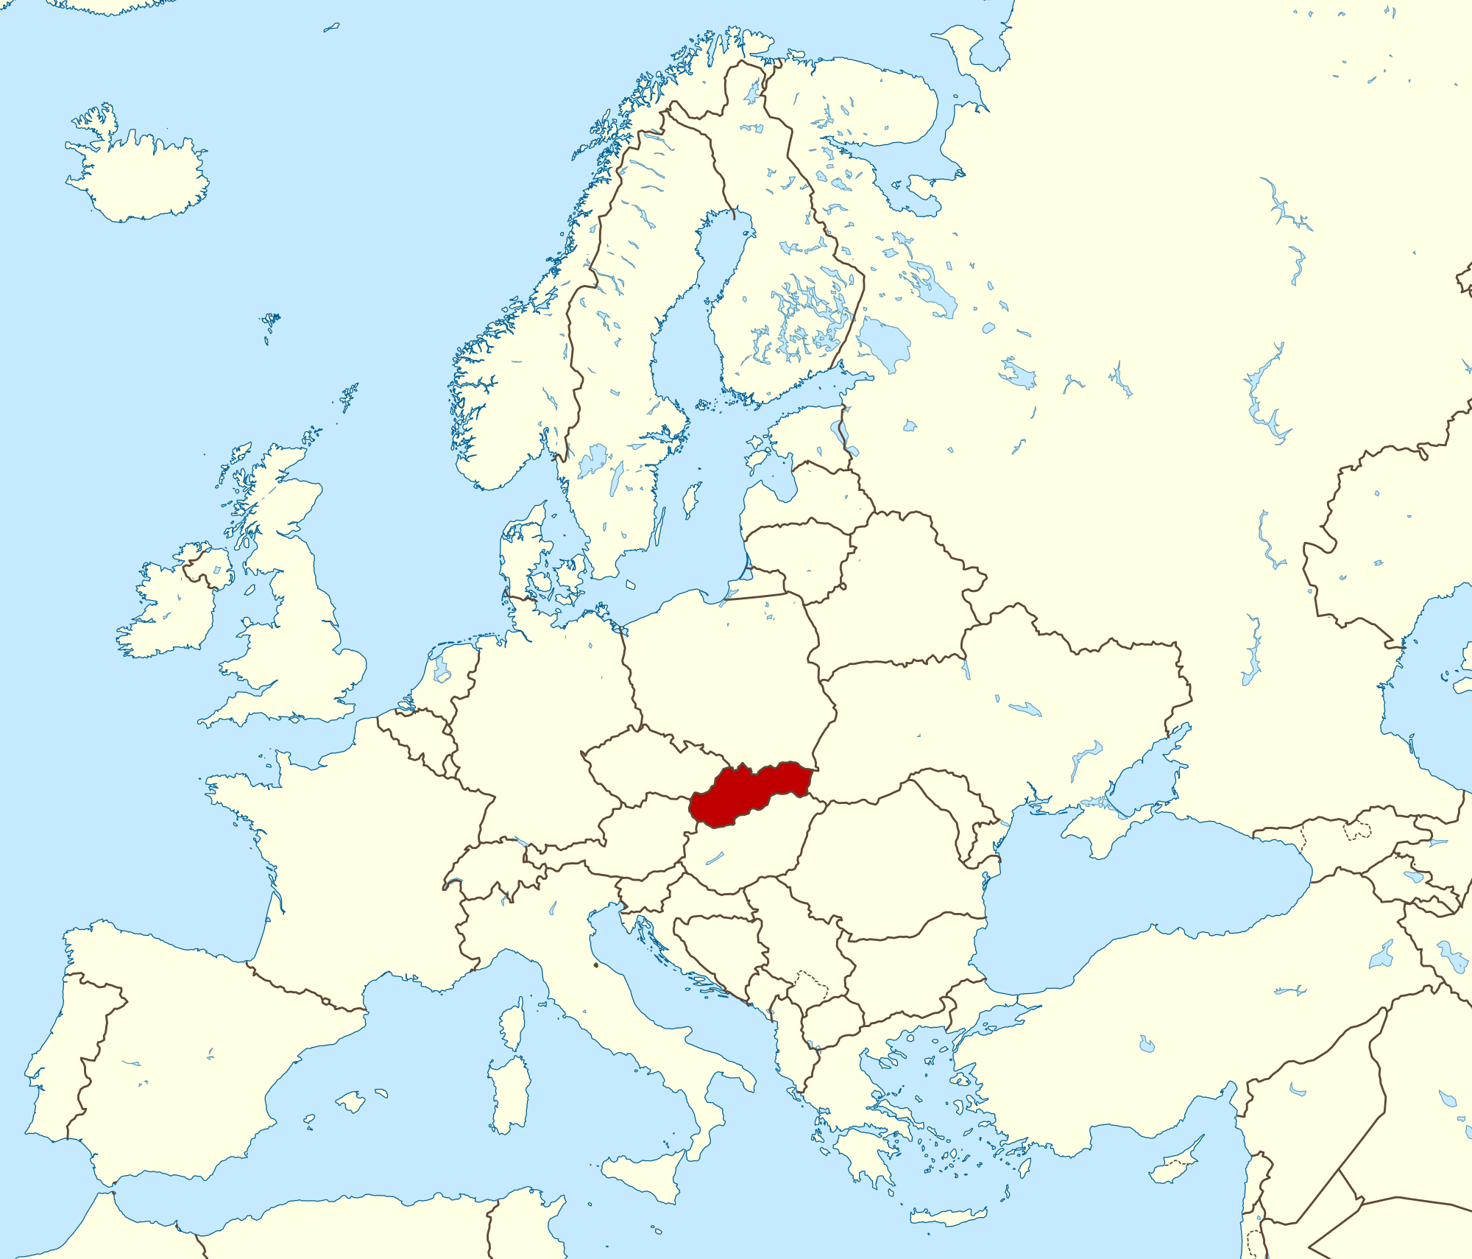
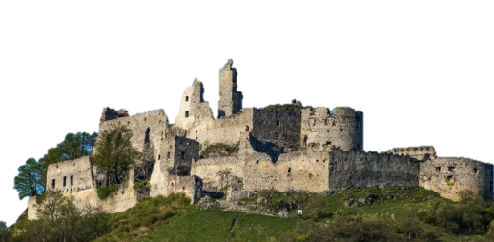
01. Projet :
Pourquoi la Slovaquie ?
Car nous participons à la rénovation d’un château à Plavecke Podhradie

Slide 3
« Le Maire de Plavecke Podhradie, et moi-même, Pascal Ergo, fondateur de l’ASBL pour sauver le Château Plavecky, serons heureux et reconnaissants si vous pouviez venir nous aider à conserver notre Château. Nous ferons tout notre possible pour rendre votre séjour inoubliable. » Extrait d’un échange par mail
Fournis par l’ASBL :
- un terrain pour camper,
- une citerne ou un réservoir d’eau potable,
- des tables, des réchauds, becs et bonbonnes à gaz pour cuisiner,
- quelques BBQ
- deux tentes SNJ de 6 x 9 mètres
- un générateur pour charger vos téléphones,
- une trentaine de lit de camps (à partager si il y a plusieurs unités)
Par contre il ne vous sera pas possible d’avoir un frigo car il n’y pas d’électricité.

Slide 4
Quelles infos ?
Pour les courses
Arrivée le 24/07 sur place dans l’après-midi pour 7 nuits
Nous serons entourés de pionniers venant de deux unités belges :
19e Terrils Est (Nalinnes)
7 HD (Saint Symphorien)
Produits bio de la ferme : fruits, légumes, viande, œufs, .. Magasin de Plavecke Podhradie (2km) ou au supermarché de Rohoznik (10km)
Pour les activités
Nous travaillons du 25/07 au 31/07 durant 4h par jour, le reste de la journée est libre pour de nombreuses activités

Slide 5
Programmes des journées
4h de travail par jour
Débroussaillage et nettoyage autour du château
Empilage et tri des pierres par grandeur pour les maçons
Possibilité de joindre des fouilles archéologiques au château
Aider à l’entretien du parking pour les visiteurs du château
Possibilité d’aider à la moisson et aux récoltes à la ferme
Temps libres
Randonnées dans la réserve naturelle avec cerfs, mouflons, sangliers, castors, oiseaux de proie
Lac (avec buvette et terrain de volleyball) à 10 km
Fêtes folkloriques aux villages les week-ends
A visiter pas loin : châteaux, grottes, paysages

Slide 6
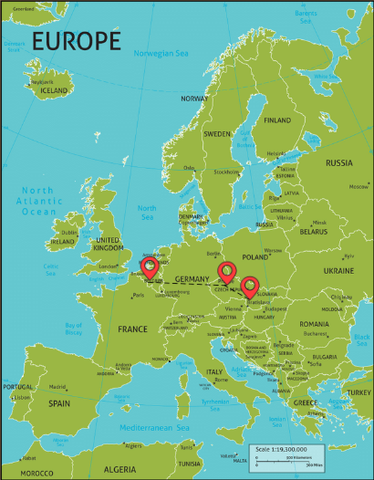
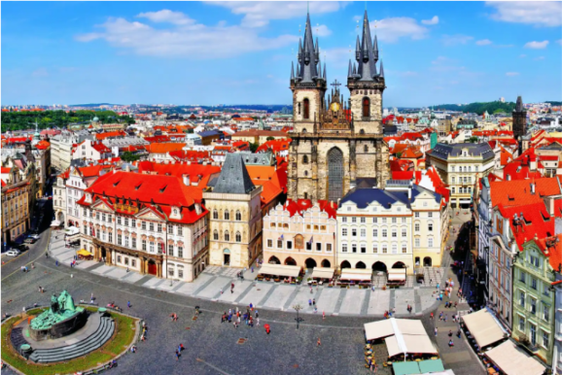
02. Et les autres jours ?
Un trajet en plusieurs étapes
Une halte à Prague, République Tchèque
ISM Rèves → Prague (900 km)

Slide 7
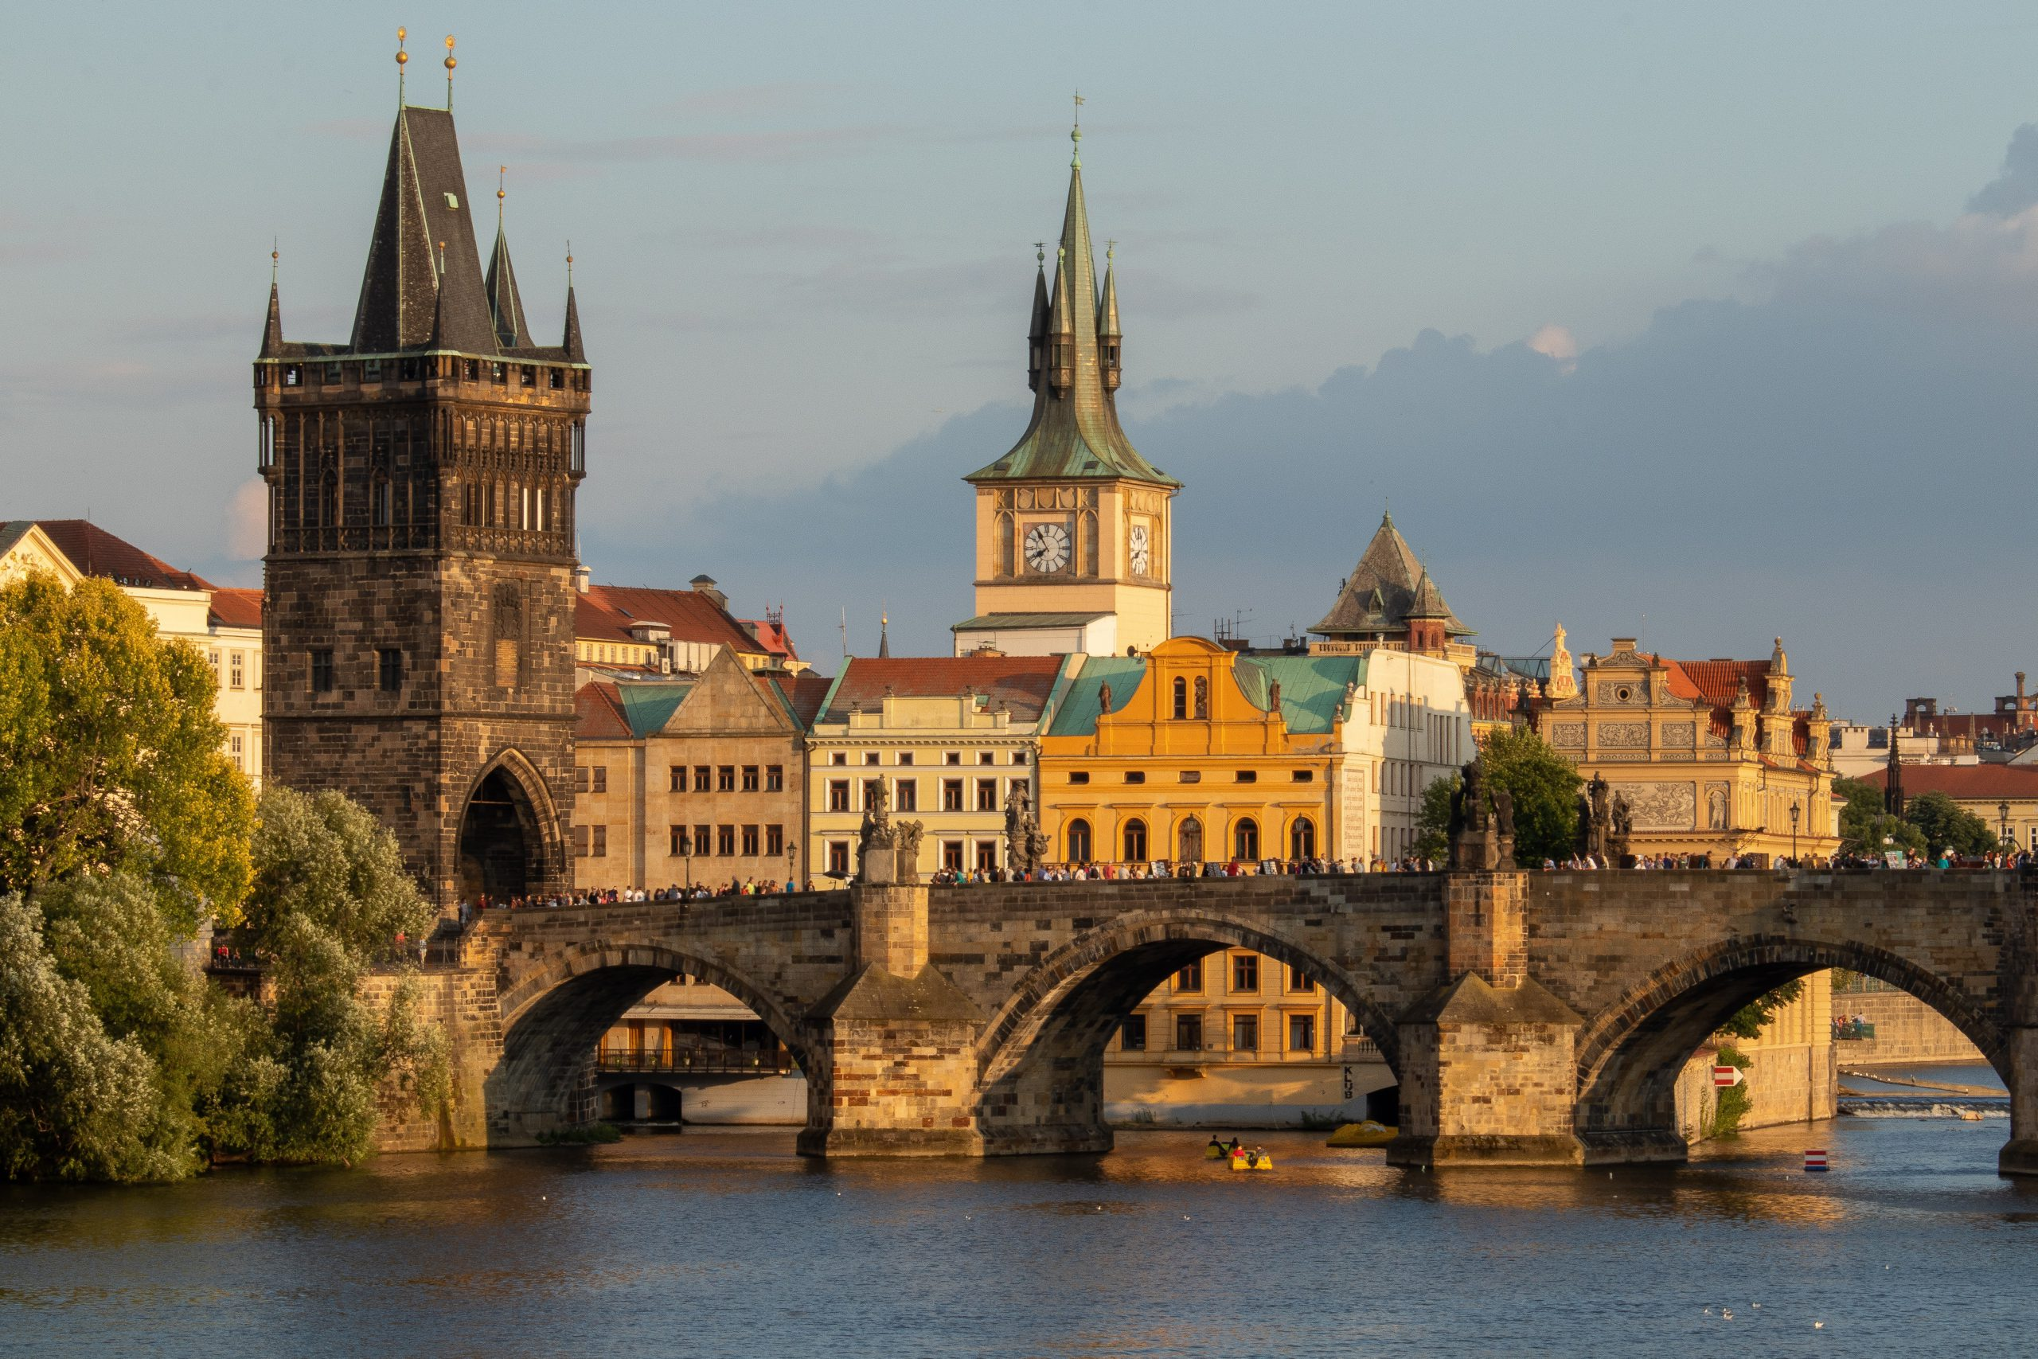
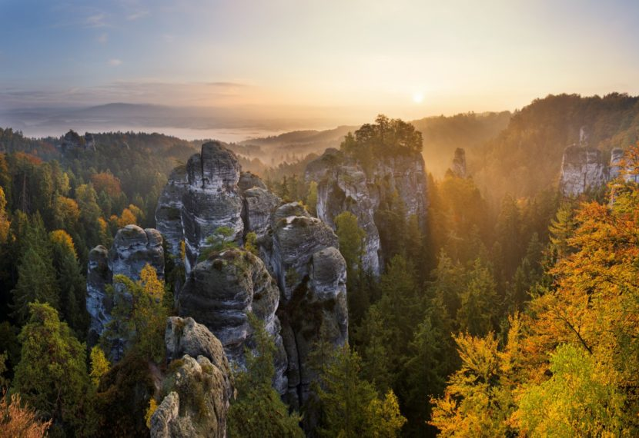
Quelles infos ?
Pour les courses
Départ de l’ISM Rèves vers 4h du matin le 20/07, direction Prague
Camping durant 4 nuits
Pas de difficultés pour trouver des magasins
Pour les activités
Nous avons prévu :
1 jour et demi pour visiter la ville via de grands jeux
2 jours pour visiter la nature tout autour de la ville qui promet de belles surprises

Slide 8
Et après le projet en Slovaquie ?
Une nuit en bivouac dans les Petites Carpates
Du 31/07 au 01/08
Château Plavecke → Bivouac (moins d’une heure)
Deux nuits dans la Bavière en Allemagne
Du 01/08 au 03/08
Petites Carpates → Bavière (650 km)
Retour Belgique
Bavière → Rèves (600 km)

Slide 9
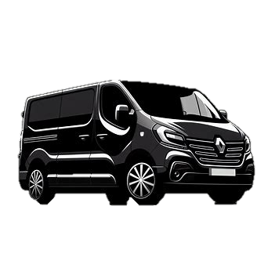
03. Récap’ du programme
ISM Rèves
Plavecke Podhradie (Slovaquie)
La Bavière (Allemagne)
Prague
Nuit dans les Petites Carpates
ISM Rèves

Slide 10
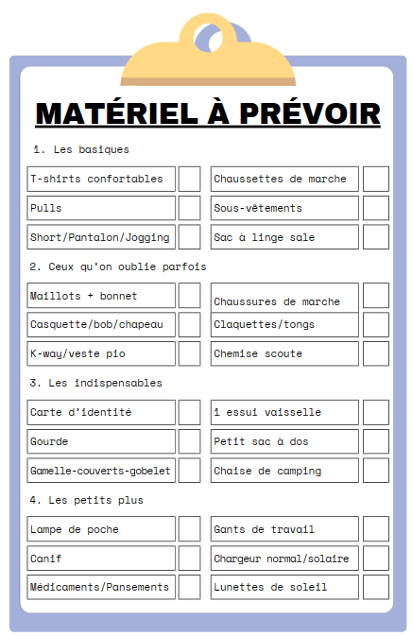
04. Que faut-il prendre ?

Slide 11
05. Notre thème ?
Votre enfant recevra un dossier confidentiel du Service Général du Renseignement et de la Sécurité. Vous y trouverez toutes les informations utiles dedans.

Slide 13
Avez-vous des questions ?

